Slide 1
ESCUELA NORMAL DE EDUCACION PREESCOLAR Licenciatura en educación preescolar Ciclo escolar 2020-2021 2do semestre sección “B” Curso: Estrategias para la exploración del mundo natural Trabajo: Productos sesiones Alumna: María Guadalupe Salazar Martínez #13 Maestra: Yixie Karelia Laguna Montañez Competencias: Aplica el plan y programas de estudio para alcanzar los propósitos educativos y contribuir al pleno desenvolvimiento de las capacidades de sus alumnos. Diseña planeaciones aplicando sus conocimientos curriculares, psicopedagógicos, disciplinares, didácticos y tecnológicos para propiciar espacios de aprendizaje incluyentes que respondan a las necesidades de todos los alumnos en el marco del plan y programas de estudio. Integra recursos de la investigación educativa para enriquecer su práctica profesional, expresando su interés por el conocimiento, la ciencia y la mejora de la educación. Saltillo Coahuila de Zaragoza junio 2021

Slide 2
EXPERIMENTOS

Slide 3
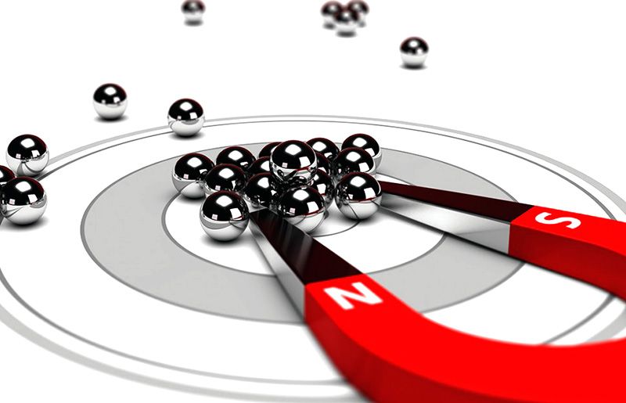
FENÓMENOS MAGNÉTICOS

Slide 4
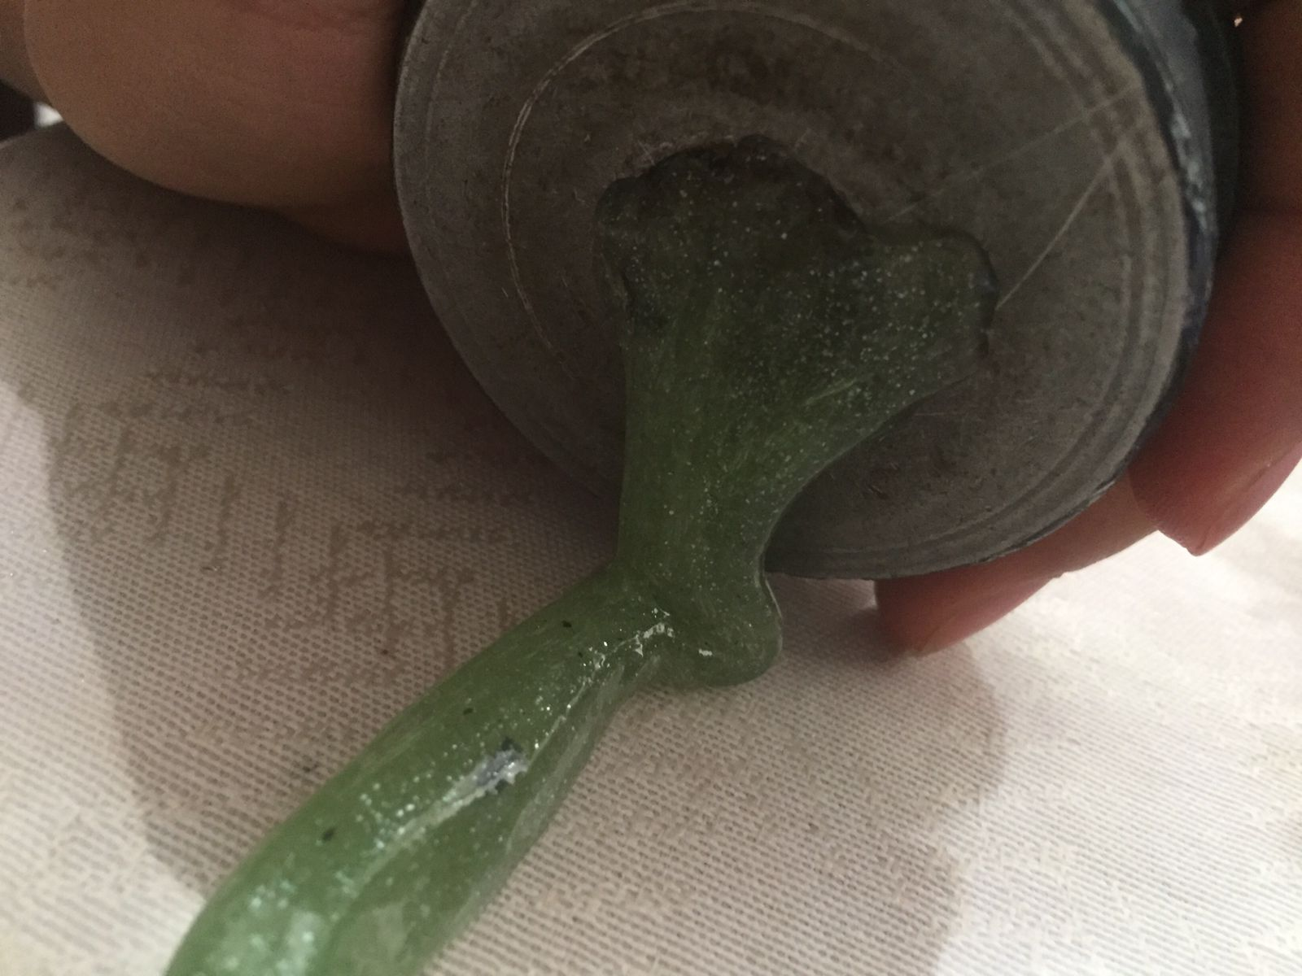
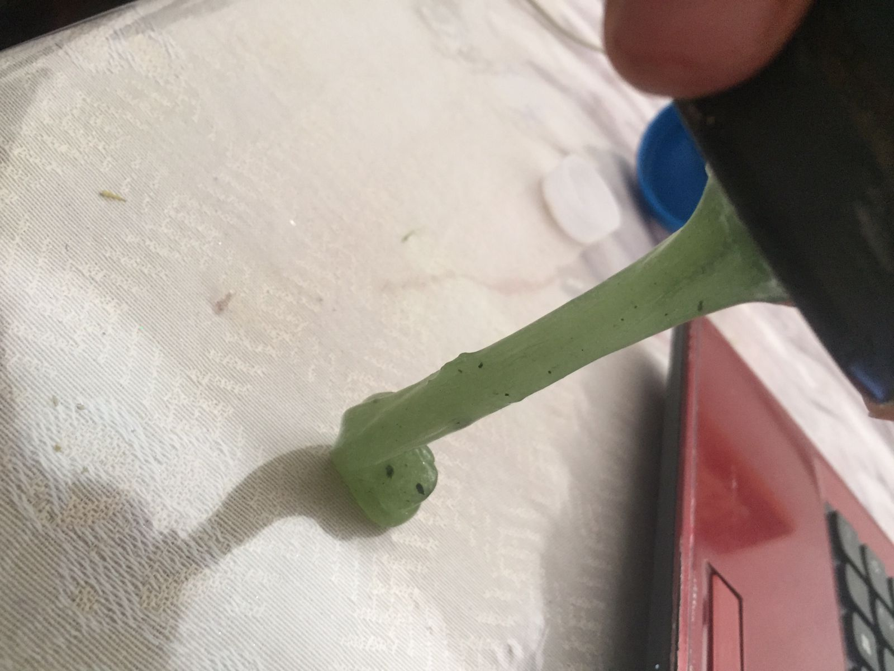
Slime magnético:
Materiales:
Paso a paso:
Tupperware
Pegamento trasparente.
Imán
Limadura de hierro.
Jabón liquido.
Liquido para lentes de contacto.
Primero vamos a mezclar en un tupperware la limadura de hierro con el pegamento transparente.
Agregaremos 4 gotas de liquido para lentes de contacto
Después agregaremos 1 cucharadas de jabón liquido.
Ya por ultimo moldearemos con nuestras manos hasta que quede una mezcla homogénea.

Slide 5
Lo qué se? | Lo que quiero saber? | Lo que aprendí:
Las limaduras de hierro son trozos de hierro pequeños y se usan para la demostración de un campo magnético. | ¿Por qué la limadura es muy fina? ¿Qué reacción haría si se le echara bicarbonato en vez de las gotas? ¿Por qué sucede eso? ¿En vez de jabón liquido que otra cosa se podría usar? ¿Por qué si se tapa la limadura esta igual se pega al iman? | La fuerza magnética es una consecuencia de la fuerza electromagnética, una de las cuatro fuerzas fundamentales de la naturaleza, y es causada por el movimiento de las cargas. Dos objetos con carga con la misma dirección de movimiento tienen una fuerza de atracción magnética entre ellos. Del mismo modo, los objetos con carga que se mueven en direcciones opuestas tienen una fuerza repulsiva entre ellas. https://es.khanacademy.org/science/physics/magnetic-forces-and-magnetic-fields/magnets-magnetic/a/what-is-magnetic-force

Slide 6
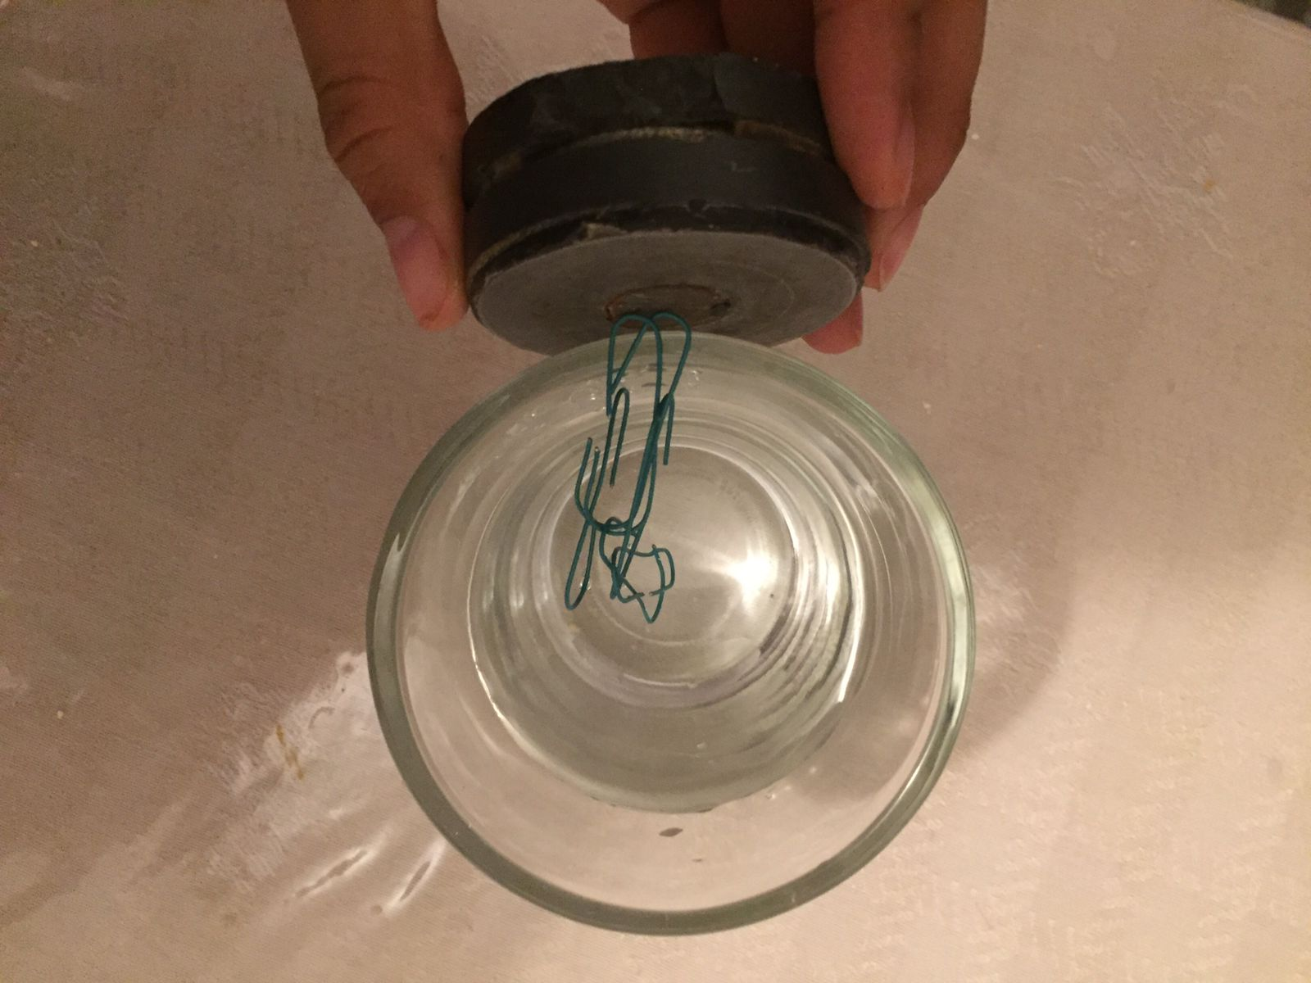
Imán debajo del agua:
Materiales:
Paso a paso:
Imán.
Agua.
Clips.
Vaso de vidrio.
Primero vamos a echar agua a un vaso de vidrio.
Después agregaremos muchos clips en el vaso de vidrio con agua.
Por ultimo acercaremos nuestro imán al vaso de vidrio en donde se encuentran los clips y poder substraerlos.

Slide 7
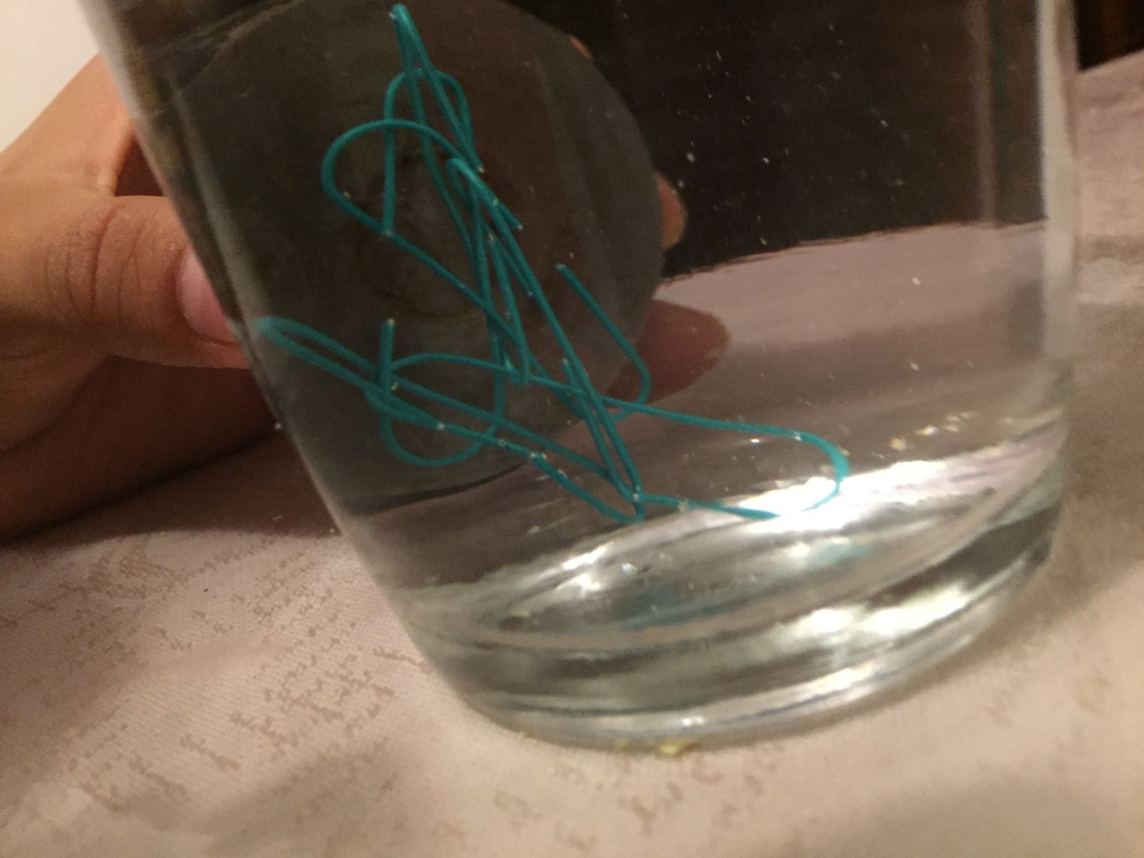
Lo qué se? | Lo que quiero saber? | Lo que aprendí:
Cuando un metal entra en contacto con un imán estos se atraen, ya que el imán tiene esa reacción con cualquier fierro. | ¿Se puede utilizar otro ingrediente además del agua? ¿Se puede utilizar otro material además de los clips? ¿Se pueden introducir varios objetos de diferentes materiales y será posible que solo se saquen los de están hechos de algún material de metal o fierro? ¿Por qué el imán pega los clips? ¿Qué tiene el imán? | La fuerza magnética del imán pasa a través del agua, del plástico, del vidrio y de muchos materiales más. Incluso a través del hierro o el acero, pero la fuerza magnética pierde su poder cuando pasa a través de estos metales, ya que ellos absorben parte de su fuerza. http://www.feriadelaciencia.org/wp-content/uploads/sites/2/2015/04/90.pdf

Slide 8
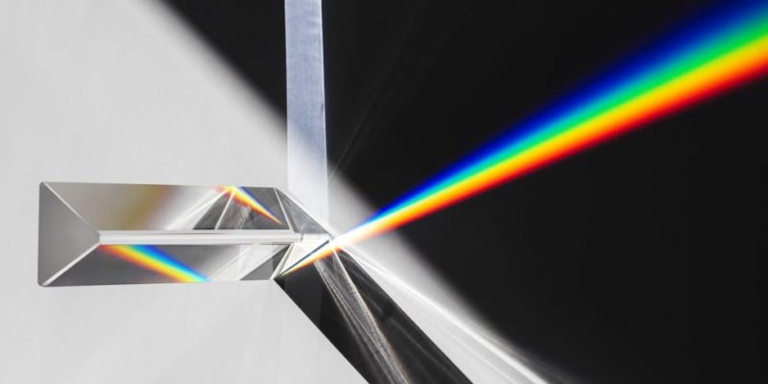
FENÓMENOS RELACIONADOS SON LA LUZ:

Slide 9
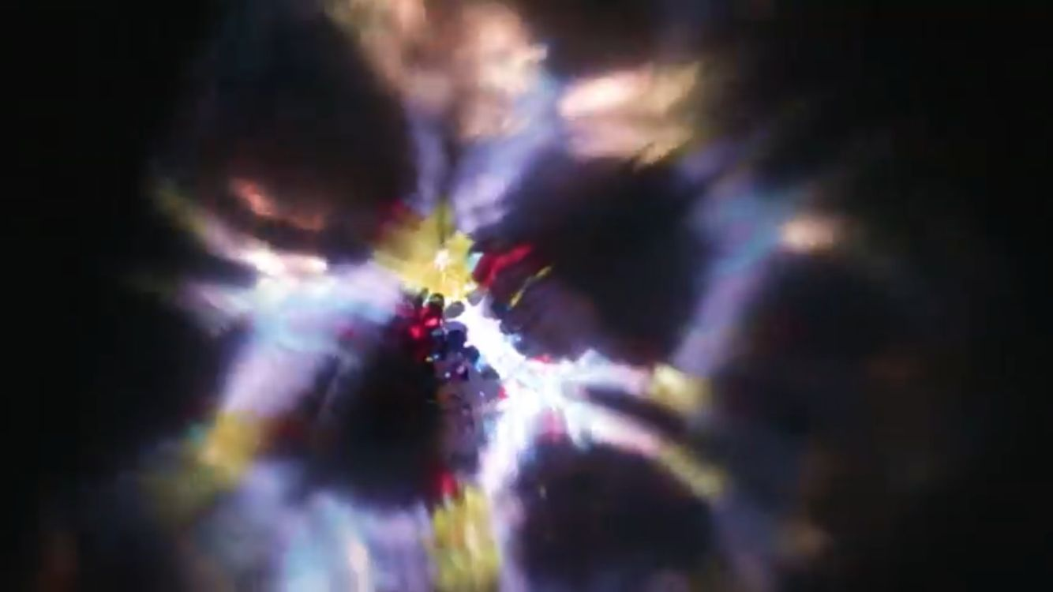
Caleidoscopio:
Materiales:
Paso a paso:
1 tubo de papel higiénico.
Cartoncillo.
Aluminio.
Marcadores.
Cuentas que brillen.
Silicón.
Plasticos.
Primero vamos a cortar el aluminio en tres partes
En seguida vamos a formar un triangulo con el cartoncillo.
Vamos a pegar el aluminio a las tres partes.
Luego pegarlas al tubo de papel higiénico.
Con el marcador dibujaremos en el plástico dos círculos del tamaño del tubo del papel higiénico.
Con el silicón pegaremos un circulo en el tubo
Colocaremos las cuentitas.
Finalmente pegaremos el otro circulo con el silicón en el tubo para apreciar la magia.

Slide 10
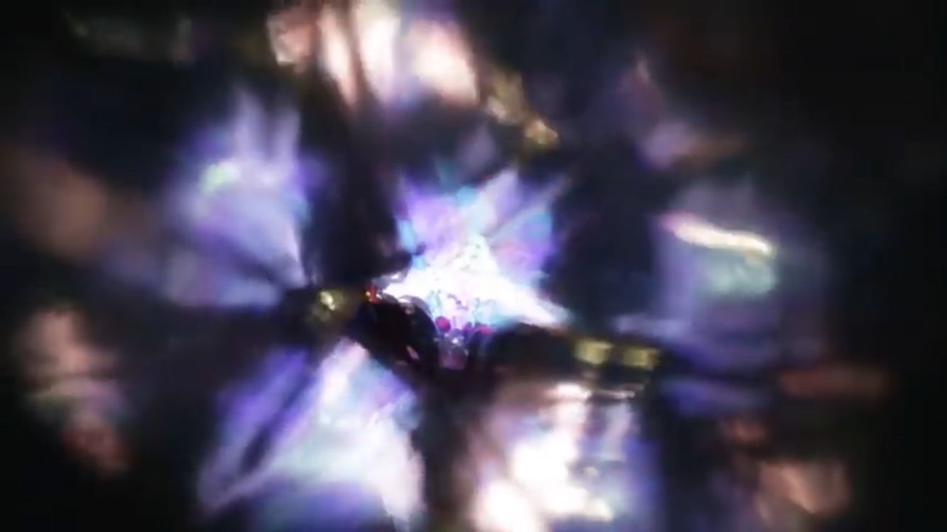
Lo qué se? | Lo que quiero saber? | Lo que aprendí:
Es un instrumento óptico en un tubo, con cristales, y se pueden ver distintas figuras geométricas. | ¿Por qué se ven muchos colores? ¿La luz tiene algo que ver con lo que sucede? ¿Por qué se ven figuras geométricas? ¿Si introduzco otro material que no sean las cuentitas se seguirá viendo igual? ¿Se puede hacer de otra manera? | El caleidoscopio es un juguete óptico, que se construye utilizando tres espejos rectangulares iguales que se disponen de manera similar a la de los tres lados que forman un triángulo equilátero. Permite ver imágenes ilusorias producidas mediante reflexiones en su interior. Su funcionamiento es sencillo, solo se debe mirar por un agujero y la vez ir girándolo sobre si mismo, eso si, si alguna de las figuras generadas te gustan especialmente, mantenlo quieto, obsérvala todo lo que quieras y si acaso memorízala, pues una vez sigas girando el caleidoscopio desaparecerá y será prácticamente imposible que se vuelva a repetir pues se pueden formar millones de formas diferentes. https://www.upct.es/contenido/seeu/_coie/divulgacion/campus_cientifico/campus_cientifico_2012/caleidoscopio.html

Slide 11
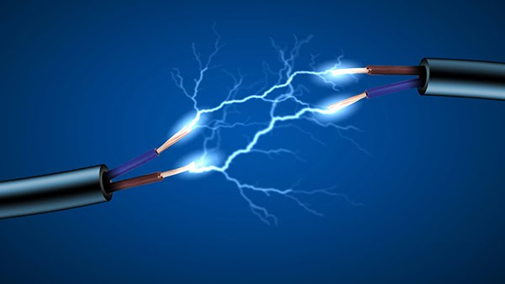
FENÓMENOS ELÉCTRICOS:

Slide 12
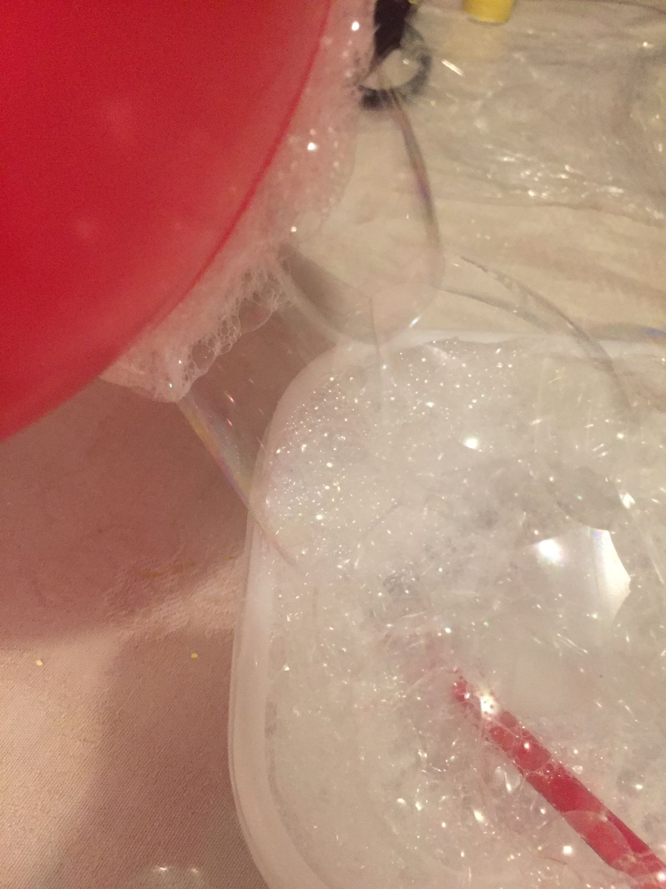
Burbujas electromagnéticas:
Materiales:
Paso a paso:
Jabón para trastes.
Vaso con agua.
Un globo.
Un popote
En el vaso con agua colocaremos jabón liquido
Vamos a revolver muy bien el jabón
Vamos a inflar el globo, en seguida de que hayamos inflado el globo lo vamos a frotar con nuestro cabello
Con la ayuda del popote vamos a hacer burbujas
Por ultimo acercaremos el globo a las burbujas

Slide 13
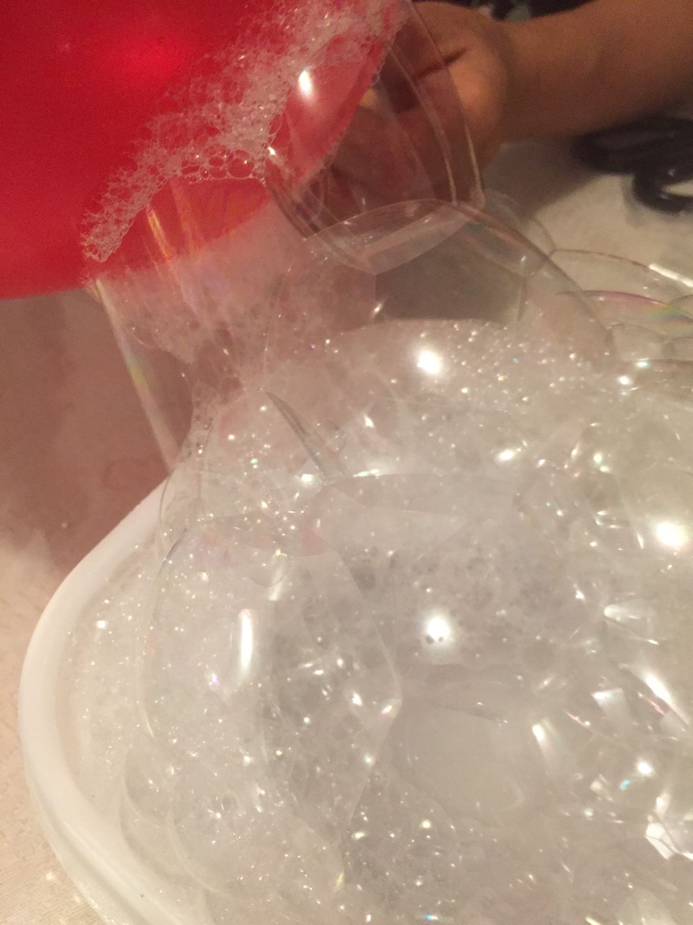
Lo qué se? | Lo que quiero saber? | Lo que aprendí:
Cuando frotas el globo a tu pelo este libera una carga eléctrica positiva y esto hace que al acercar el globo se atraiga por la fricción. | ¿Qué otro material a demás del jabón puede ser atraído por la carga del globo? ¿Por qué se liberan cargas positivas o negativas? ¿Cómo es esto posible? ¿Por qué el jabón es aterido? ¿Con que otro material además del globo las burbujas pueden ser atraídas? | Los átomos de un cuerpo, de por sí, son eléctricamente neutros, ya que tienen el mismo número de protones con carga positiva que de electrones con carga negativa. Estas cargas eléctricas se pueden descompensar cuando dos objetos se ponen en contacto, ya que los electrones de los átomos de uno de ellos pueden pasar al otro objeto. https://retoexperimenta.es/2020/como-mover-pompas-jabon-globo/

Slide 14
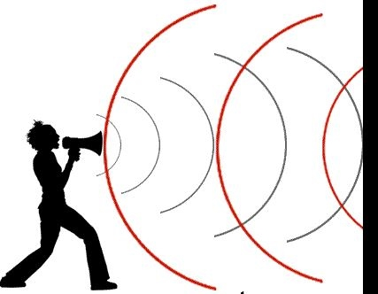
FENÓMENOS RELACIONADS CON EL SONIDO:

Slide 15
Ondas bailarinas:
Materiales:
Paso a paso:
Maicena.
Bocina.
Agua.
Un hule
Un recipiente para hacer la mezcla.
Primero pondremos la maicena en un recipiente y agregaremos poco a poco el agua en la maicena.
Al ir mezclando obtendremos una mezcla solida.
Pondremos una canción.
Colocaremos un hule encima de la bocina y pondremos la maicena en el hule y veremos como retuba.

Slide 16
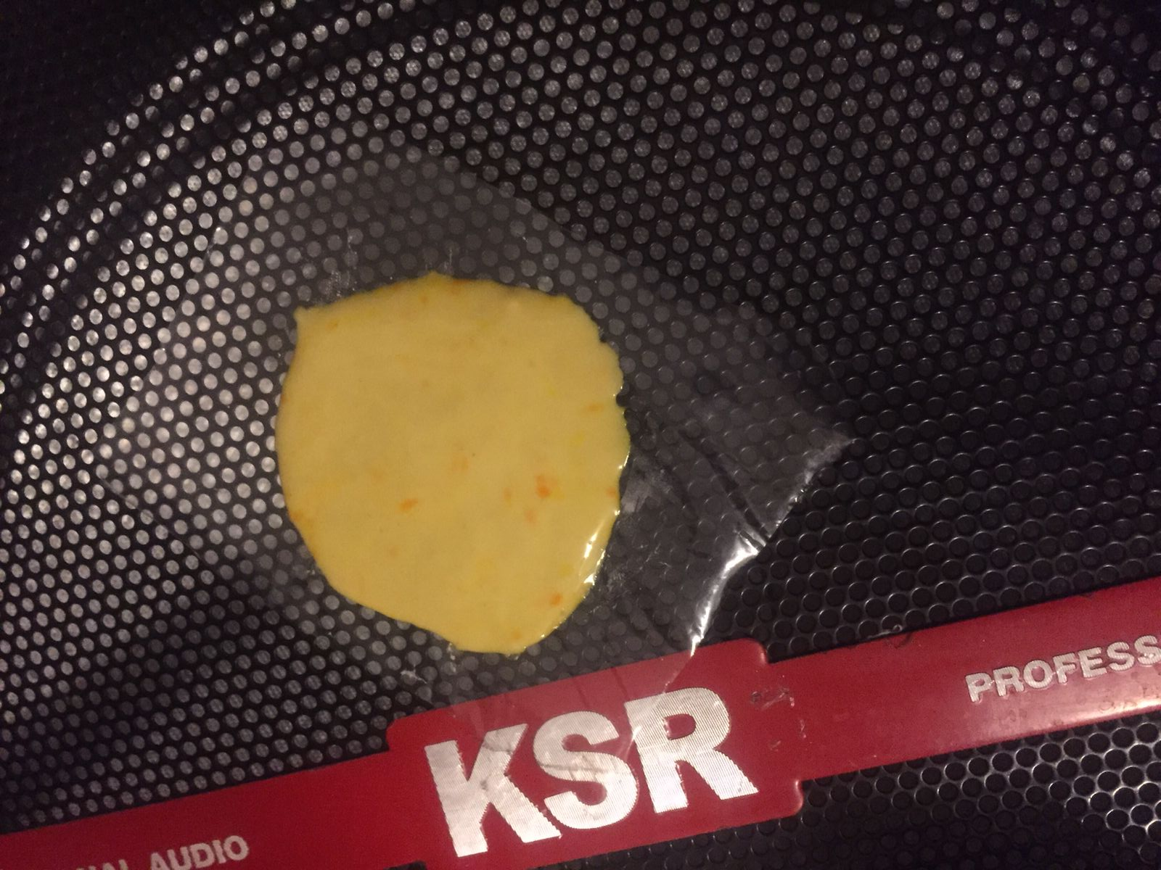
Lo qué se? | Lo que quiero saber? | Lo que aprendí:
El sonido de la música esta hecho de vibraciones y hacen vibrar el liquido por que al estar arriba de la bocina el sonido es capaz de ejercer una fuerza. | ¿Por qué la fuerza del sonido hace que se levante la materia? ¿En cuánto volumen debe de subirse para que este vibre? ¿Se puede utilizar otro método para que suene? ¿Por qué sucede? ¿Por qué salta todo? | La vibración de las ondas sonoras hará que la mezcla se mueva. Se formarán “montañas”, que son en realidad el reflejo de las ondas de sonido. Dependiendo del volumen y las diferentes melodías, su movimiento será diferente. ¡A veces parecen pequeños hombres danzando! Prueba con tantas canciones se te ocurran y diviértete. El sonido, aunque no podamos notarlo a simple vista, se propaga en forma de ondas, que tienen una existencia material. De allí proviene la mística música y, por ejemplo, el enorme poder de la musicoterapia. Estas ondas en general son invisibles, pero a veces podemos visualizarlas. Cuando utilizamos un ecualizador, podemos ver su movimiento en las pantallas. http://sudcalifornios.com/item/experimentos-y-ciencia-ondas-bailarinas

